Slide 1
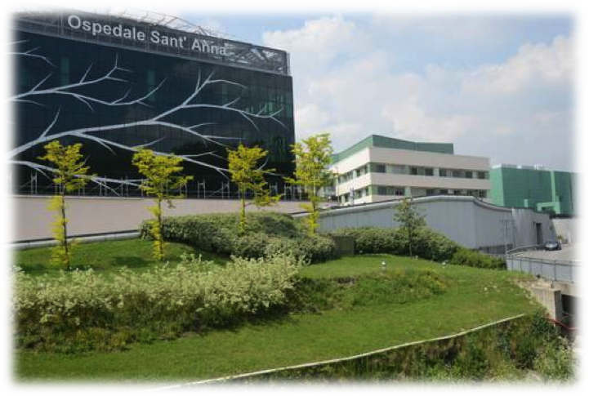

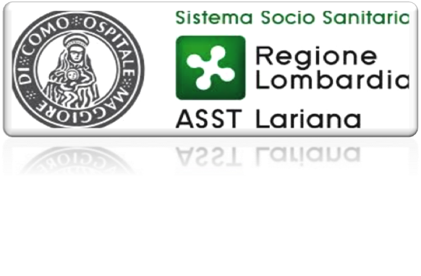
Menopausa ed osteoporosi:
Dr.Francesco Ruscitto
23.10.24
francesco.ruscitto@asst-lariana.it
UOC Ostetricia e Ginecologia
Presidio Ospedaliero S.Anna
S.Fermo della Battaglia
Direttore: Dr.Paolo Beretta

Slide 2
Aspettativa di vita ed età alla menopausa
80
60
40
20
0
Età (anni)
Età alla menopausa
1850 1900 1950 2000
Anni
Soules et al. J Am Geriatr Soc. 30:548,1982.
Notes:
Suggested Main Points:
1) The average life expectancy of women in the United States has increased, while the average age of onset of menopause has remained stable. In 1900 the average woman lived to the age of 48, and the average age of menopause was 47. Today, the average life expectancy is 80 years and the average age of menopause is 51.4. This means that women spend more than one third of their life beyond menopause.^{1,2}
2) This statistic also means that the number of women using hormone replacement therapy (HRT), both estrogen and progestin, will increase dramatically by the year 2000.
References:
1) Burnett RG. Menopause: All Your Questions Answered. Chicago, Ill: Contemporary Books, Inc; 1987:3.
2) Soules MR, Bremmer WJ. The menopause and climacteric: endocrinologic basis and associated symptomatology. J Am Geriatr Soc. 1982;30:547-561.

Slide 3
Population >65 yrs
(as percentage of population 14-64 yrs)

Slide 4
↑ Aspettativa di vita
1850 43 - 45 anni
2050 > 80 anni
Soprattutto per la donna ↑ inabilità
: = 6:3

Slide 5

DENATALITA’ ↓ % GIOVANI
Invecchiamento è la
testimonianza
di un successo dal punto
di vista sociale, non
un fallimento!
37% (≤ 15 aa)
5.6% (≥ 65 aa)
18.2% (≤ 15 aa)
16.2% (≥ 65 aa)
1975
2050
Il 95% delle donne raggiunge la menopausa
60% vive più di 75 anni
1/3 della vita in postmenopausa

Slide 6


Dottore, quali
rischi potrei
correre
con l’osteoporosi?
Come possiamo diagnosticarla? Quando devo fare la MOC?
Come posso prevenirla?
Devo assumere calcio e vitamina D?
Mi sembra di ricordare che nell’ultima MOC avessi…un inizio di osteoporosi….
ma devo prendere
qualcosa?

Slide 7
Dottore, quali
rischi potrei
correre
con l’osteoporosi?

Slide 8
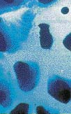
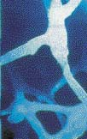
L’OSTEOPOROSI è una patologia multifattoriale, causata da una patologica riduzione della massa ossea (componente minerale calcica + tessuto osteoide) e da alterazioni microarchitetturali del tessuto osseo, che diventa fragile e maggiormente esposto al rischio di frattura.
Osso normale
Osteoporosi
Normale

Slide 9
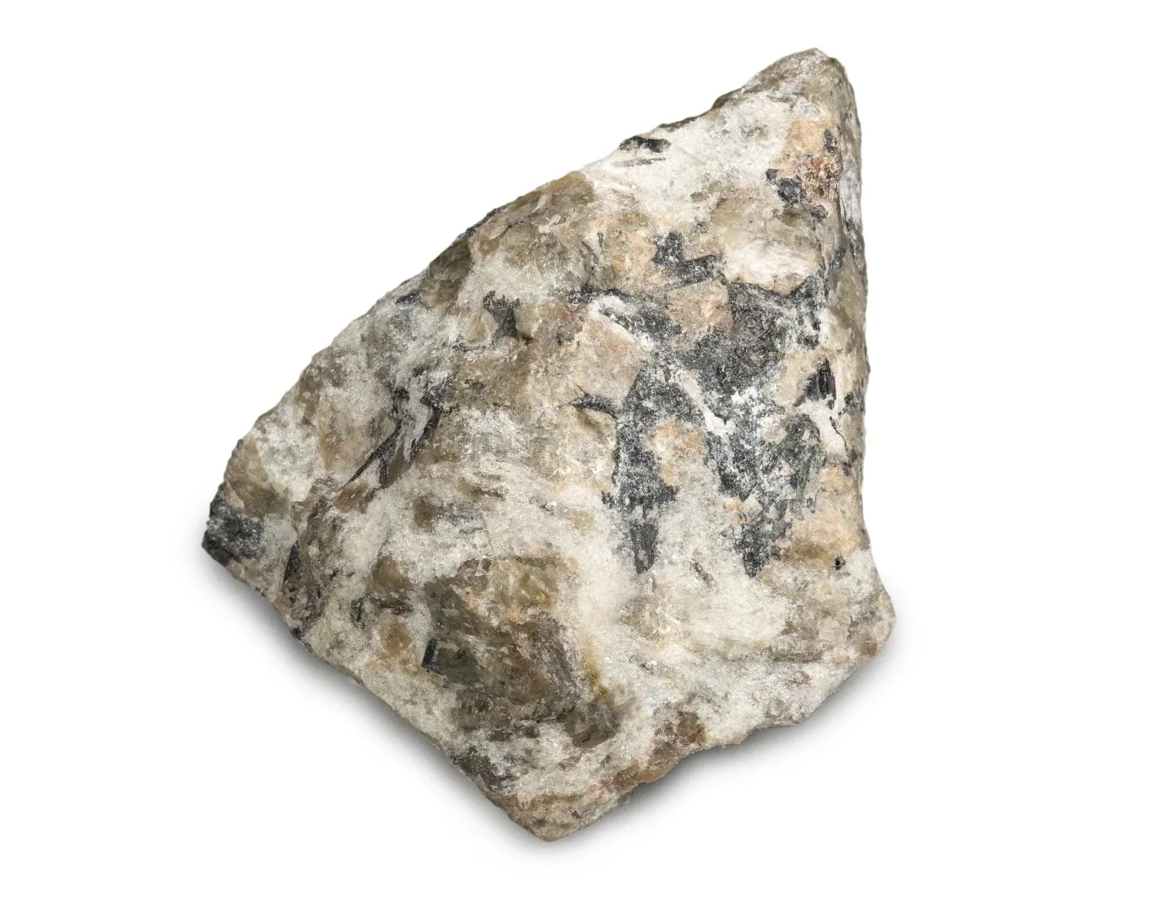
Composizione dell’osso
Sostanza minerale 70% ( cristalli di Idrossiapatite)
Sali di calcio: CaCO3 (carbonato di calcio), Ca3(PO4)2 (fosfato di calcio) e
CaF2 (fluoruro di calcio)
Sostanza organica 30%:
- Fibrille ossee (proteine collageniche 98% prevalentemente di tipo I)
- Cellule ossee 2% (Osteoclasti/Osteoblasti/Osteociti).

Slide 10
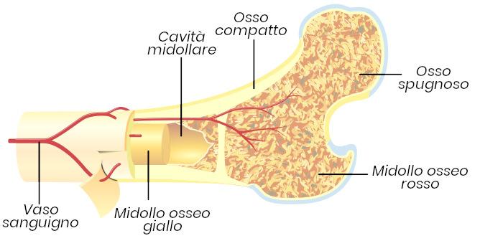
Composizione dell’osso
Osso corticale: parte esterna dell’osso, formato da lamelle ossee concentriche aderenti l’una all’altra, senza spazi vuoti.
Osso trabecolare (spugnoso): parte interna, caratterizzata da una struttura ad alveare, con numerose cavità delimitate da una fitta rete di lamelle intersecate tra loro.
La struttura dell’osso spugnoso contribuisce a renderlo più leggero senza ridurne la capacità di sopportare carichi e nello stesso tempo, grazie alla sua architettura, a renderlo più elastico e meno fragile.
L’osso corticale compatto costituisce quasi l’80% del totale ed è maggiormente rappresentato nelle ossa lunghe (come l’omero e il femore).
L’osso trabecolare è circa il 20% del totale ed è più abbondante nelle ossa piatte, come quelle del cranio e nelle ossa corte, come le vertebre, dove l’osso corticale forma solo uno strato sottile.

Slide 11
Meccanismo di insorgenza dell' osteoporosi
Al raggiungimento del picco della massa ossa (intorno ai 20 anni) inizia ciclicamente il processo di rimodellamento-riassorbimento (durata 14 gg) che serve a :
Riparare i microdanni, mantenere la resistenza, rendere disponibile il calcio all'organismo a livelli costanti; tale processo è regolato principalmente dall'ormone paratiroideo (PTH) e dalla vitamina D.
Esso consiste nella sostituzione dell'osso riassorbito con una pari quantità di osso neoformato (durata 3 mesi).
A partire da una certa età questa sostituzione non è più bilanciata e si ha prevalenza del riassorbimento osseo.

Slide 12
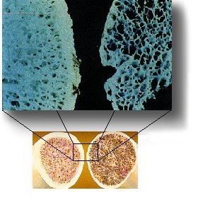
FATTORI CHE CONTRIBUISCONO ALLO SVILUPPO DELL’OSTEOPOROSI
↓picco massa ossea
↑riassorbimento
Estradiolo E2 e progesterone P4
cooperano nel rimodollamento
osseo; la loro riduzione porta…
↓formazione
Notes:
Estrogeni: favoriscono l’assorbimento di calcio, la sintesi di collagene, la mineralizzazione dell’osso.
La riduzione degli estrogeni: aumenta riassorbimento indotto dagli osteoclasti.

Slide 13
Importanza dell’Architettura
Normale Perdita di Perdita di Quantità
Quantità e Quantità e Architettura
Architettura
Notes:
This figure illustrates the loss of bone strength due to trabecular thinning (loss of quantity) and perforation of trabeculae (loss of architecture).
The strength of a trabecular strut is proportional to the square of its radius.
Preservation of architecture is essential for bone strength.

Slide 14
Quadro istologico
(macro e microarchitettura)
Riduzione della massa ossea con sostanziale conservazione dello stato di mineralizzazione.
Osso trabecolare: assottigliamento trabecolare e frammentazione.
Osso corticale: assottigliamento strutturale con ampie lacune di riassorbimento (lacune di Howship)→ “spongiosizzazione”.
Predominante attività osteoclastica.
Modificazioni della connettività (tessuto osteoide) con alterazioni del metabolismo collagenico, del processo di mineralizzazione, della cristallinità → perforazione delle trabecole.

Slide 15
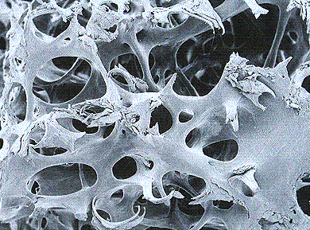
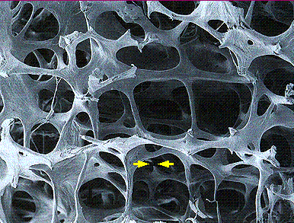
Quadro istologico
(microarchitettura)
Normale
Osteoporosi

Slide 16
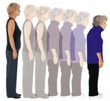
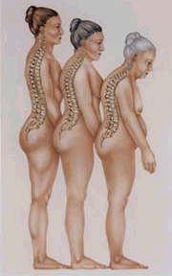
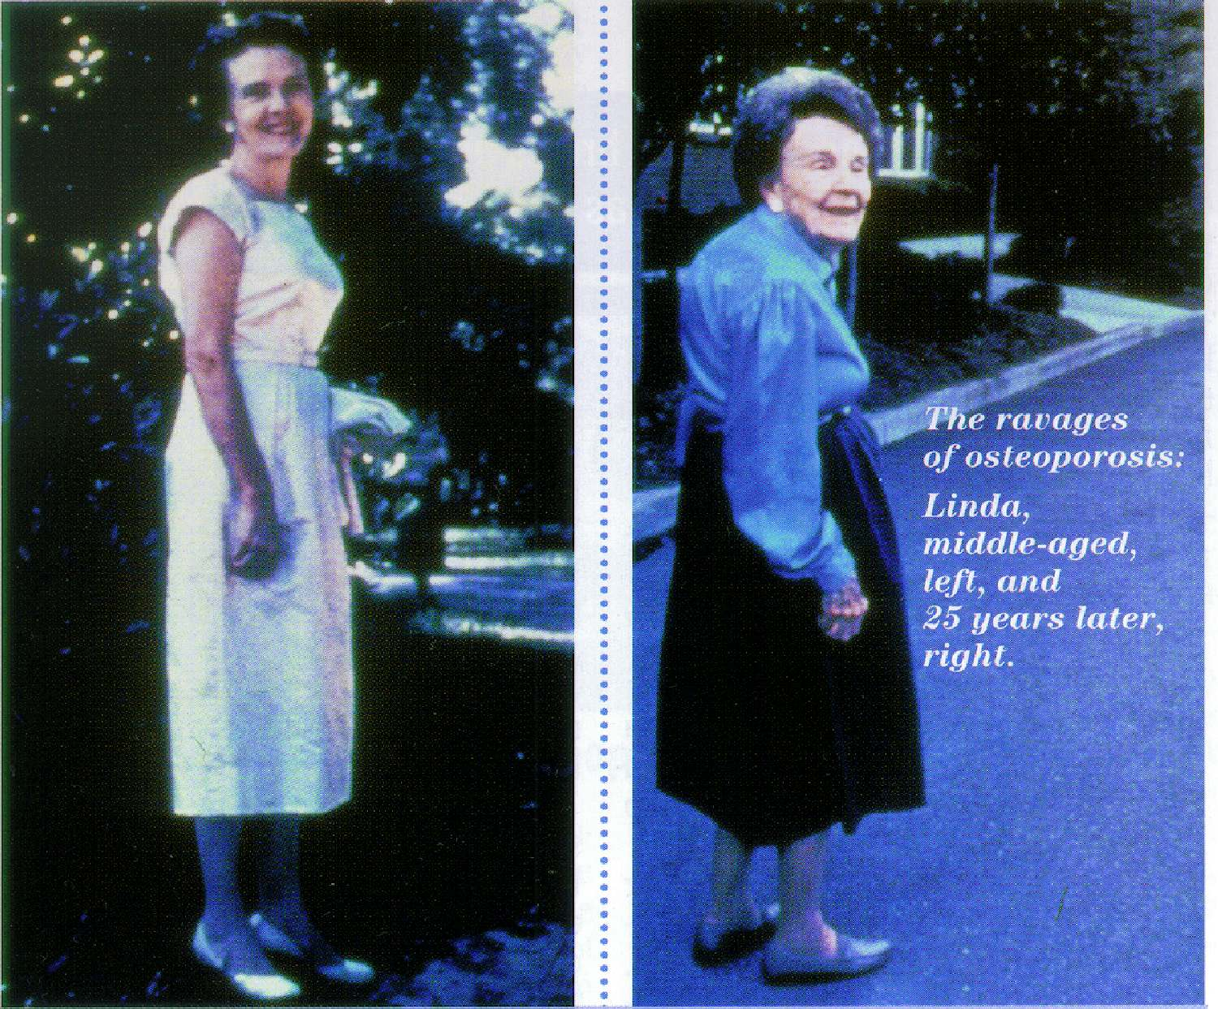
Modificazioni Scheletriche

Slide 17
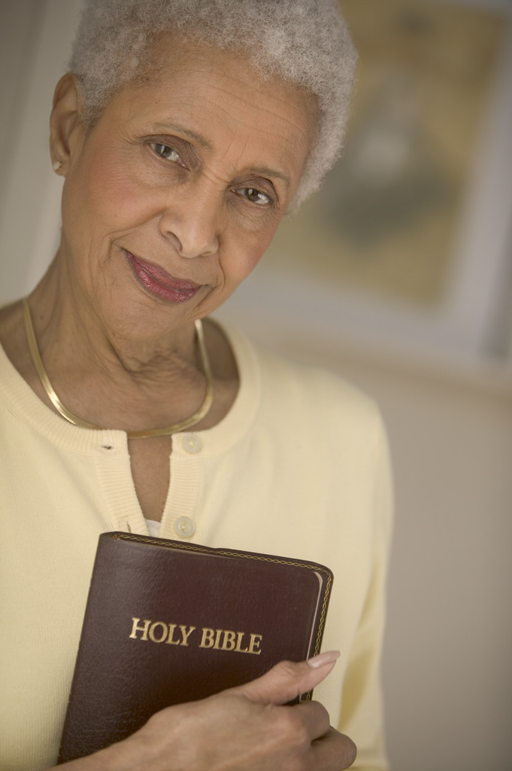
FATTORI DI RISCHIO DI OSTEOPOROSI
Alcuni ricollegabili alla perdita di massa ossea, altri determinano un
aumentato rischio di fX indipendente dalla massa ossea, altri ancora sono
responsabili di entrambi.
Principali fattori di rischio per una massa ossea inferiore a quella attesa per l’età
· Familiarità per osteoporosi
· Menopausa precoce
· Magrezza (< 57 kg o BMI < 19)
· Storia di patologie responsabili di op secondarie (ipertiroidismo, terapia cortisonica – 15% annuo, iperparatiroidismo primitivo, insufficienza renale, malassorbimenti intestinali, malnutrizione)
· Protratta immobilizzazione
Fattori di rischio di osteoporosi associati ad un rischio di frattura elevato
· Pregressa frattura osteoporotica
· Familiarità per fratture osteoporotiche
· Fumo di sigarette
· Uso di corticosteroidi
Fattori di rischio di frattura del tutto indipendenti dalla massa ossea
· Età
· Abuso di benzodiazepine
· Uso di anticonvulsivanti ( - 25 volte i livelli circolanti di D3)
· Scadenti condizioni di salute generale, difficoltà alla deambulazione con
facilità alle cadute

Slide 18
RISCHIO DI FRATTURA ETÀ ANAGRAFICA E MASSA OSSEA

Slide 19
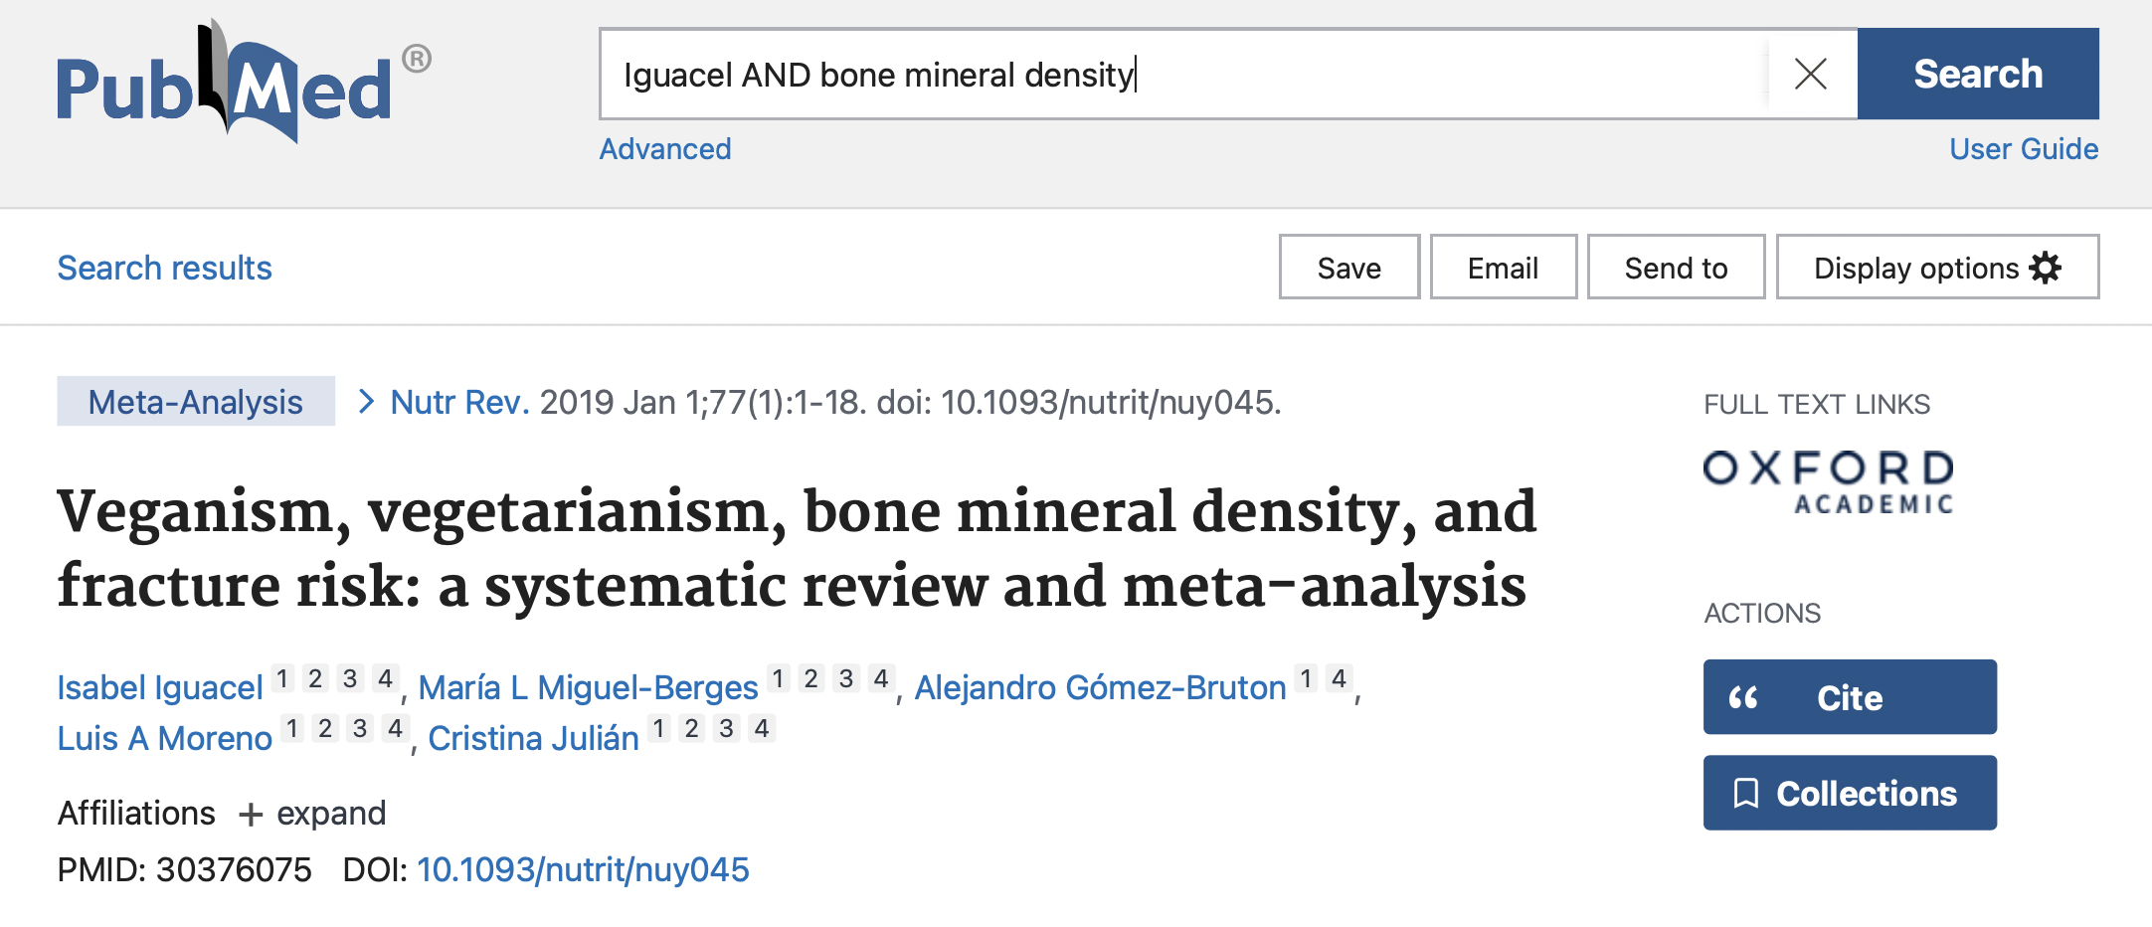
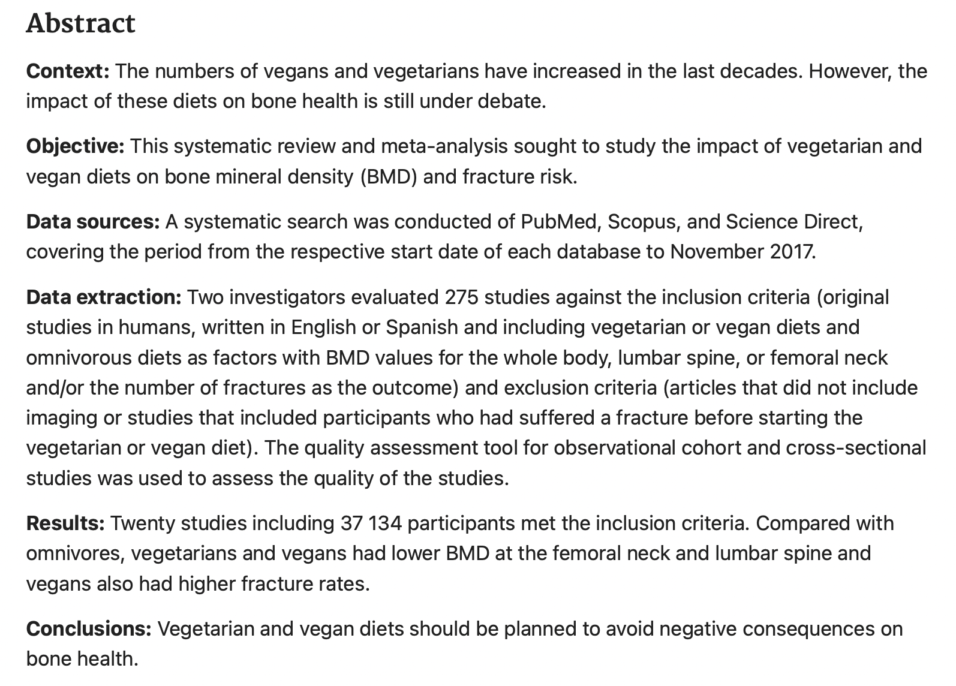
Aumento del 30% del rischio di frattura

Slide 20
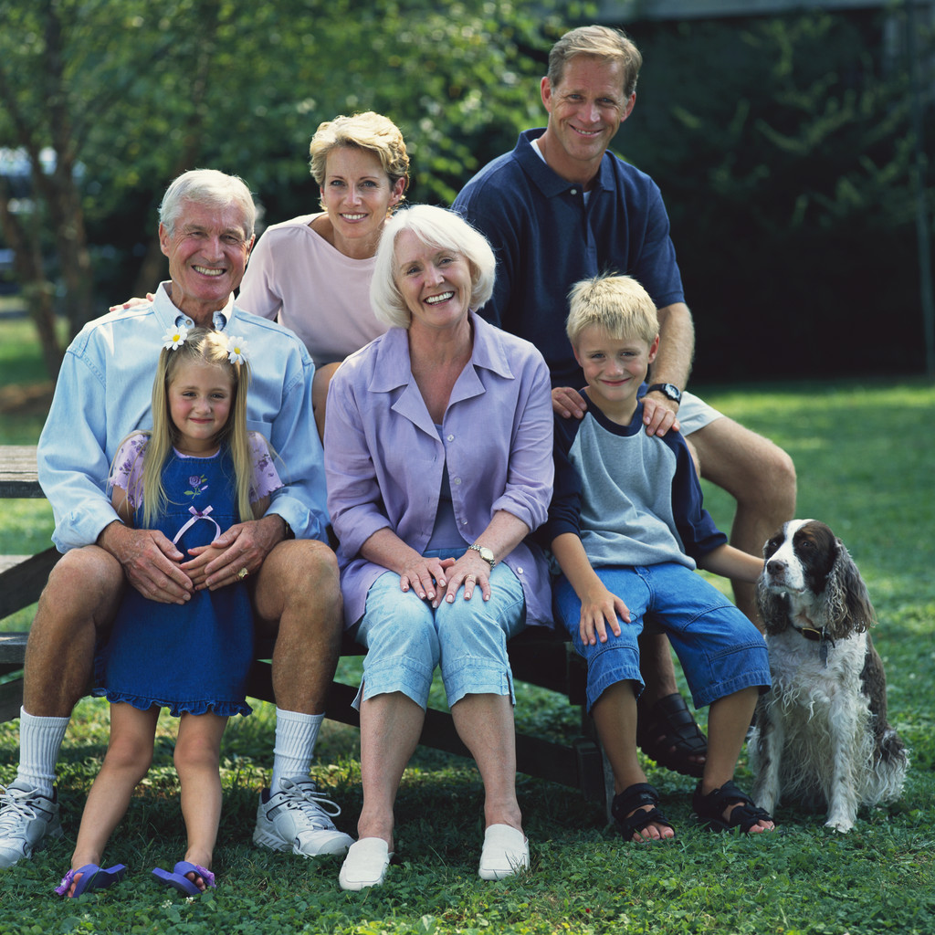
OSTEOPOROSI PRIMARIA
• tipo 1 - osteoporosi postmenopausale
associata alla ridotta secrezione di estrogeni
riscontrabile nel 5-30% delle donne dopo la menopausa
compare entro i primi 20 anni dall’inizio della menopausa
- la perdita ossea, può raggiungere il 5% della massa ossea totale all’anno
- interessa prevalentemente l'osso trabecolare con effetti particolarmente evidenti
a livello della colonna vertebrale, dove il turn-over osseo é elevato
- le fratture vertebrali rappresentano la situazione clinica più comune in questi casi.
• tipo 2 - osteoporosi senile
- può colpire entrambi i sessi dopo i 70 anni di età
- può interessare fino al 6% della popolazione anziana
- la perdita di massa ossea interessa sia l'osso trabecolare che quello corticale
- le fratture possono interessare non solo la colonna vertebrale, ma anche le ossa
lunghe, il bacino e altre sedi
- le tipiche complicanze sono rappresentate dalle fratture del collo femorale,
dell'estremità distale del radio, dell'omero.

Slide 21
OSTEOPOROSI SECONDARIA
- ipogonadismo e malattie endocrino-metaboliche (sindrome di Cushing, tireotossicosi, iperparatiroidismo)
- malattie neoplastiche e terapie correlate (mieloma multiplo)
- alcune malattie croniche (insufficienza renale cronica, broncopneumopatia cronica ostruttiva, insufficienza cardiaca cronica congestizia)
- le connettivopatie e le malattie infiammatorie croniche (artrite reumatoide, spondilite anchilosante)
- alcune malattie gastrointestinali (morbo di Crohn, celiachia)
- deficit nutrizionali e abuso di alcol cronico.
- uso cronico di farmaci (corticosteroidi, immunosoppressori, ormoni tiroidei, anticonvulsivanti)
- immobilità prolungata.

Slide 22
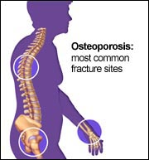
OSTEOPOROSI E FRATTURE
Dolore osseo ed articolare
Ridotta mobilità
Peggioramento qualità di vita

Slide 23
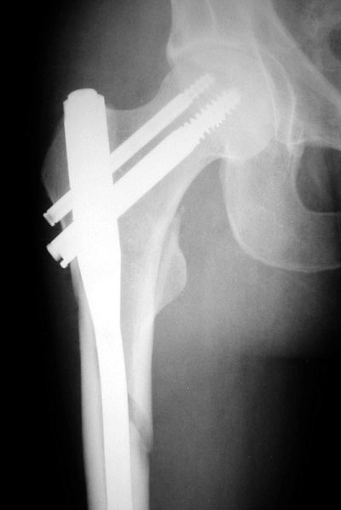
Le conseguenze di una frattura, soprattutto di femore.
Disabilità 50%
Decesso 20%
X 2,1 R di fx del femore
controlaterale entro
1 anno

Slide 24
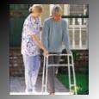
OSTEOPOROSI E FRATTURE:
Un problema sociale
A livello mondiale 4° causa di morte dopo CVD, neoplasie, malattie degenerative.
Life-time risk di andare incontro a fx osteoporotica è del 15% per ogni sito e del
40% per tutti i siti.
In Italia 3.500.000 donne affette; 90.000 fx femorali anno, oltre i 65 aa > 20%
soggetti presentano anomalie morfologiche vertebrali.
Tasso di mortalità ad 1 anno in caso di fx femore prossimale → 15-30%
1 donna su 2 con fx femore presenta riduzione livello di autosufficienza
→ 20% istituzionalizzazione.
(Ministero della Salute – Osservatorio ONDA)

Slide 25
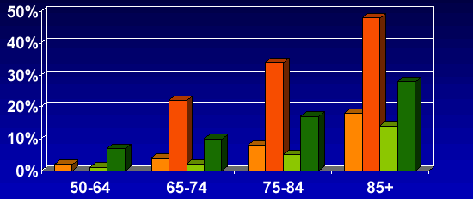

FRATTURA DEL FEMORE E MORTALITA’
Tasso di
mortalità annuale
MASCHIO SENZA FX
MASCHIO CON FX
DONNA SENZA FX
DONNA CON FX
US Congress of Health Technology Assessment 1994, OTA- BP- H- 120.

Slide 26
FRATTURA DI FEMORE ED OSPEDALIZZAZIONE
5000
4000
3000
giorni di degenza
2000
1000
0
Fx-Femore
K Mam.
IMA
BPCO
Diabete
Regno Unito; 1991-1992

Slide 27
COSTI DELL’OSTEOPOROSI
PATOLOGIA
Asma
Osteoporosi
Infarto del miocardio
PREVALENZA
15 milioni
10 milioni
4.6 milioni
COSTI DIRETTI/anno
(Miliardi di US$)
$7.50
$13.8
$20.3
National Heart Lung and Blood Institute
National Osteoporosis Foundation
American Heart Association

Slide 28

OSTEOPOROSI
Impatto economico
31.7 miliardi (2000)
76.7 miliardi (2050)
Kanis, 2005
Notes:
INTERNATIONAL OSTEOPOROSIS FOUNDATION

Slide 29
Le fratture vertebrali sono molto frequenti
  solo poche vengono diagnosticate
  sono causa di elevati costi

Slide 30


ICEBERG DELLE FRATTURE VERTEBRALI
5-10%
RICOVERO
40-50%
DIAGNOSI
CLINICA
50 % MISCONOSCIUTE

Slide 31
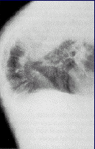
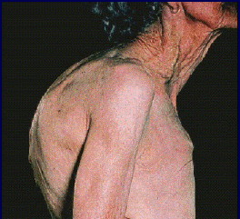

EFFETTI DELL’OSTEOPOROSI
Cifosi dorsale dovuta
ad osteoporosi con fratture
vertebrali multiple

Slide 32
Rischio di altre fratture
La presenza di una frattura
aumenta il rischio
di altre fratture

Slide 33
Rischio di nuove fratture vertebrali in soggetti con una
pregressa frattura vertebrale
25
No frattura
Frattura
20
15
RR di frattura vertebrale
10
5
0
bassa
media
elevata
Massa ossea
Ross et al Ann Int Med, 1991
Notes:
L’avere già una frattura vertebrale rappresenta il principale fattore di rischio di nuove fratture in maniera indipendente dalla massa ossea.

Slide 34
“Circoli Viziosi”
Fratture
Riduzione dell’attività fisica
Aumento del rischio di caduta
Dolore
Disabilità
Disturbi dell’equilibrio
Risvolti psicologici

Slide 35
Dottore, quali
rischi potrei
correre
con l’osteoporosi?
Come possiamo diagnosticarla? Quando devo fare la MOC?

Slide 36
Indagini bioumorali per la diagnosi differenziale
Nei pazienti nei quali sia presente una grave osteopenia superiore a quanto atteso per età o un’osteoporosi non spiegata dalla presenza di fattori di rischio adeguati va sempre esclusa la secondarietà della stessa.
I seguenti semplici esami forniscono informazioni di I° livello risolutivi per indirizzare verso la diagnosi corretta nel 90% dei casi:
Calcemia, fosforemia, emocromo, creatininemia, VES e proteine frazionate, fosfatasi alcalina, calciuria 24 h.
Indagini di 2° livello sono:
Cortisolemia, calcio ionizzato, FT4 e TSH, PTH e 25OH- vitamina D, Ab anti-transglutaminasi, elettroforesi sieroproteine/urinaria.

Slide 37
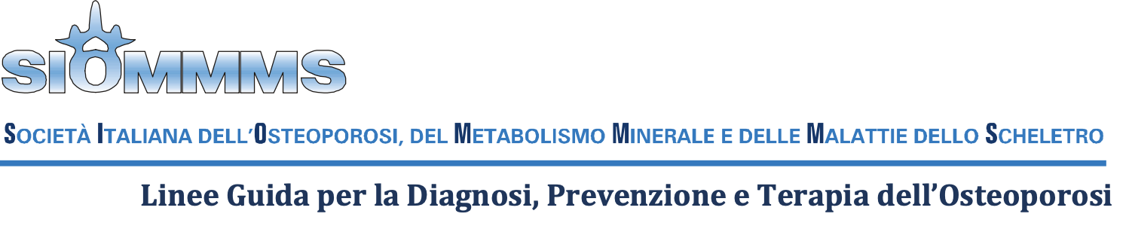
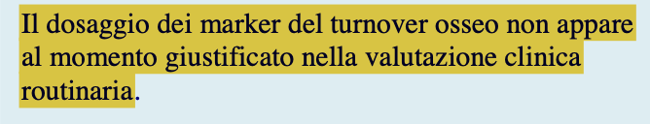
Indagini Bioumorali
Valutazione del turnover osseo
il turnover osseo può essere stimato misurando i “markers” ossei di neoformazione (es.: Osteocalcina e isoenzima osseo fosfatasi alcalina) o di riassorbimento (es.: Idrossiprolina, desossipiridinolina libera e legata a polipeptidi).
Sono ritenuti di qualche utilità solo per verificare l’attività terapeutica di forti inibitori del turnover osseo.

Slide 38
Osteoporosi : definizione
L’osteoporosi si definisce secondo i livelli di densità ossea rispetto al picco della donna giovane normale (T score) :
- normale : BMD entro 1 DS
- osteopenia : BMD < -1 DS ma > - 2.5 DS
- osteoporosi : BMD < - 2.5 DS
- osteoporosi conclamata : BMD < - 2.5 DS con fratture
Le variazioni annue della massa ossea, si
collocano di regola attorno al 2-3% e non superano
valori del 6-7% → per ogni riduzione di 1 DS (10%) il R di fx aumenta da 1.5 a 3 volte → è fondamentale disporre di strumenti di rilevazione che garantiscano elavata precisione.
WHO

Slide 39
MISURAZIONE DELLA MASSA OSSEA (MOC)
La massa ossea può essere stimata con le seguenti tecniche:
Tecniche densitometriche a doppio raggio X (DXA) con un coefficiente di variazione (CV) del 1-2% misura il BMD ovvero la massa ossea (g) per cm² di segmento osseo analizzato. La BMD consente una accurata stima del rischio di frattura.
Densitometria a diffusione e trasmissione di ultrasuoni (QUS): La tecnica ad ultrasuoni (US) ha costi contenuti e la capacità diagnostica in termini di predizione prospettica del rischio di frattura è sovrapponibile a quella della DXA .
Tomografia Assiale Computerizzata (TAC) ossea quantitativa: E’ l’unica tecnica che consente di misurare la densità minerale ossea vera (o volumetrica, g/cm³); tuttavia non è mai stata documentata la sua capacità di predire il rischio di frattura e rispetto a DEXA prevede tempi di scansione più lunghi e dosi di radiazioni maggiori.
Notes:
CV (precisione diagnostica) compreso tra 0.5% e 3%; LDC (cambiamento minimo rilevabile) pari a 2,8 volte il CV, compreso tra l’1% e l’8%.

Slide 40
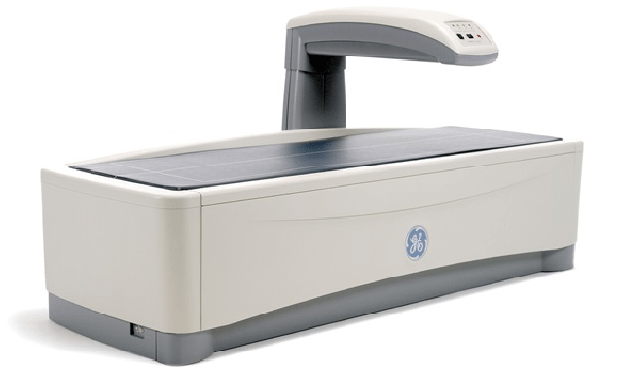
MINERALOMETRIA OSSEA COMPUTERIZZATA
L’esame è praticato soprattutto con la metodica DEXA (Dual energy X-ray Absorptiometry); la densità ossea è ricavata dal grado di attenuazione di un raggio di fotoni proveniente da un tubo a raggi X dopo il passaggio attraverso un osso prescelto e misurata in g/cm2.
Sede preferenziale è la colonna lombare ad elevata componente trabecolare.
Dopo i 65 anni a causa degli incrementi densitometrici dovuti a patologia artrosica è
utile la valutazione anche del femore.

Slide 41
MINERALOMETRIA OSSEA COMPUTERIZZATA
La precisione diagnostica delle varie tecniche é espressa dal coefficiente di variazione (CV%) che oscilla tra lo 0.5% ed il 3%.
Sulla base di questo valore può essere calcolato il “cambiamento minimo rilevabile” (Least Detectable Change), pari a circa 2,8 volte il CV, che a seconda della tecnica e del sito di esame é quindi compreso tra l’1% e l’8%.
La ripetizione di esami densitometrici è pertanto giustificata di regola non prima di 18 mesi e solo se la conoscenza delle variazioni di massa ossea serva a modificare le decisioni cliniche sul singolo paziente.

Slide 42
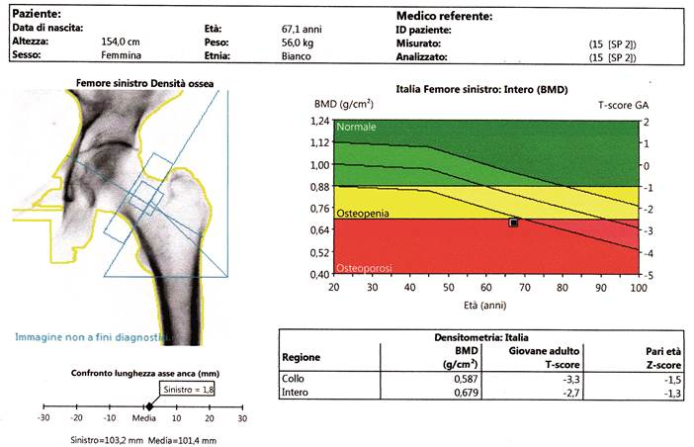
DEXA

Slide 43
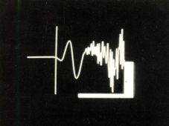
Mineralometria ad ultrasuoni
Si basa sulla modificazione che un fascio di ultrasuoni, a frequenza relativamente bassa (0.2 – 0.6 MHz), subisce attraversando l'osso (calcagno). Non sono possibili misurazioni della densità ossea della colonna vertebrale e del femore → non pùò essere usata per la diagnosi di OP (WHO).
E’ in grado di predire il R di fx indipendentemente dalla BMD.

Slide 44
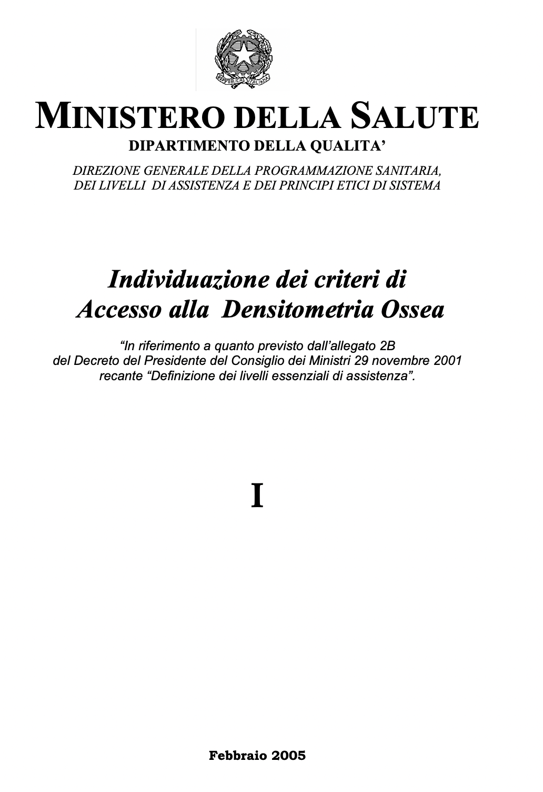
L’indagine densitometrica è indicata nelle seguenti condizioni cliniche:
1. Menopausa precoce (<45 anni) o chirurgica
2. In previsione di prolungati (>3 mesi) trattamenti corticosteroidei (>5 mg/die di prednisone equivalenti)
3. Donne in postmenopausa con anamnesi familiare positiva per fx da fragilità prima di 75 anni di età.
4. Riscontro radiologico di osteoporosi
5. Donne in postmenopausa con ridotto peso corporeo (<57 Kg) o BMI <19 Kg/m²
6. Condizioni associate ad osteoporosi
7. Precedenti fratture da fragilità
8. Donne di età >65 anni in presenza di uno dei
seguenti FR:
- carenza di vitamina D;
- abuso di alcolico > 60 gr/die;
- fumo > 20 sig/die;
- inadeguato apporto calcio.
*
* Ipogonadismo, iperparatiroidismo,
Ipertiroidismo, S.Cushing, malnutrizione
(anoressia nervosa), celiachia, epatopatie,
malattie infiammatorie intestinali, IRC,
patologie reumatologiche croniche,
allettamento prolungato.
Notes:
(associazione con carenza di vitamina D, tabagismo, abuso di alcolici, inadeguato apporto calcio) anticipare MOC!!
References:
1) Burnett RG. Menopause: All Your Questions Answered. Chicago, Ill: Contemporary Books, Inc; 1987:3.
2) Soules MR, Bremmer WJ. The menopause and climacteric: endocrinologic basis and associated symptomatology. J Am Geriatr Soc. 1982;30:547-561.

Slide 45
Indicazioni a DEXA
Screening densitometrico generalizzato NON indicato.
Infatti:
n° di donne da esaminare per prevenire una frattura di femore in 5 anni troppo elevato (se no FR).
Number Needed to Screen
U.S. Preventive Services Task Force, 2002

Slide 46
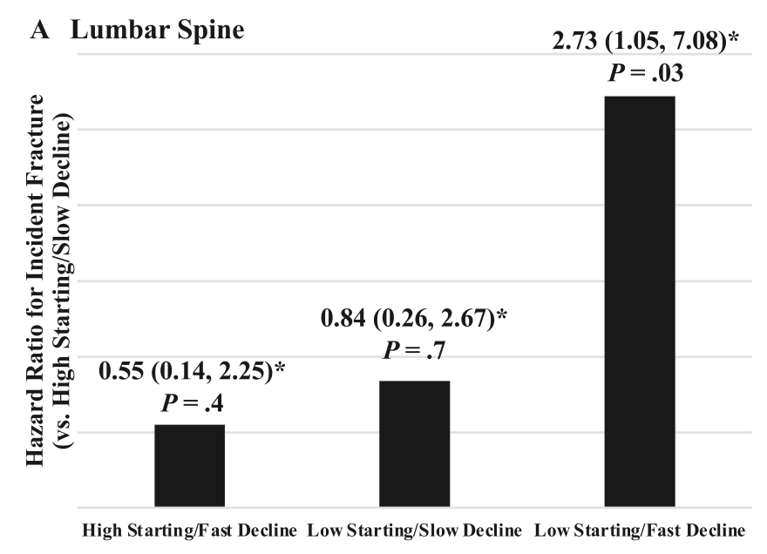
The SWAN, Study of Women’s Health Across the Nation, a longitudinal cohort study, included 451 women, initially premenopausal or early perimenopausal, and those transitioned to postmenopause. Primary endpoint: time to first fracture.
Donne (età media 49.7 aa) con osteopenia
(T score compreso tra -1 e – 2.5) associata
ad una rapida riduzione della BMD
(0.9-1.5% annuo) hanno il rischio di fx più
elevato (1.7 aa dalla MP).
Shieh et al, 2021

Slide 47
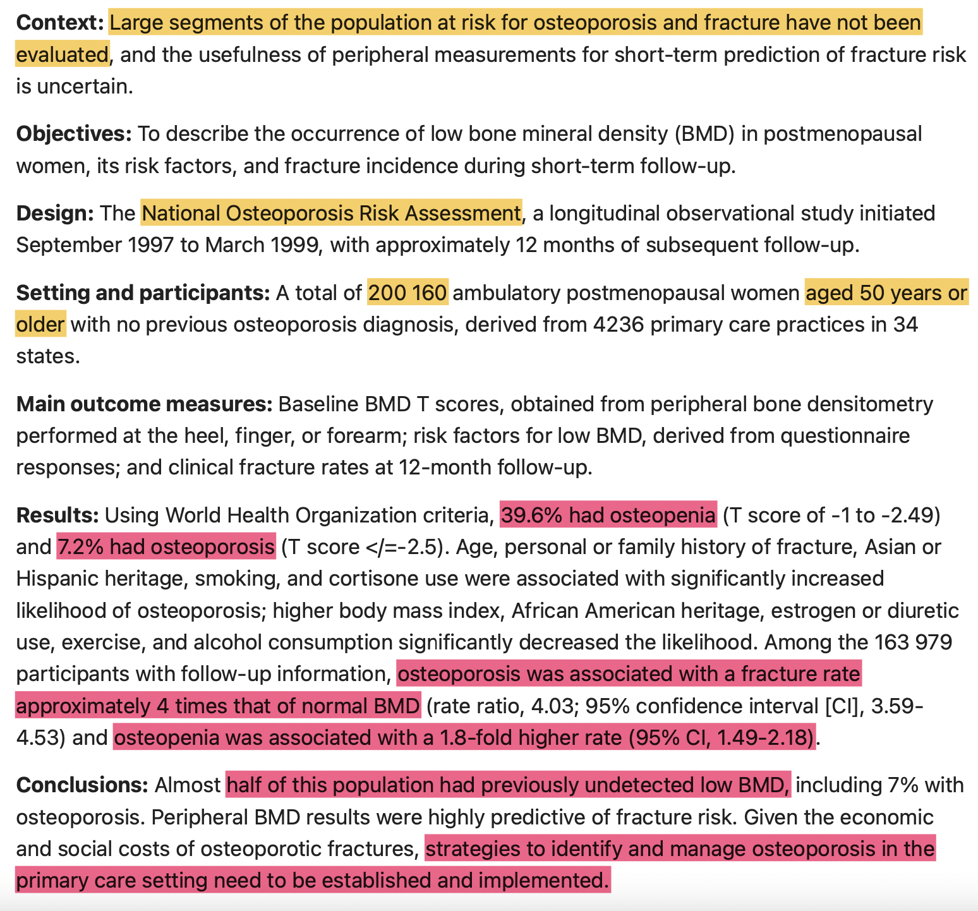
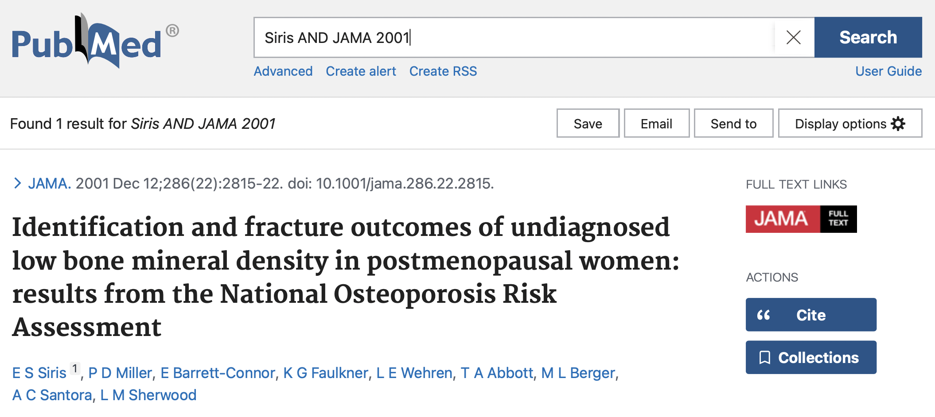

Slide 48
- Tasso di fratture più elevato nelle donne osteoporotiche.
- Numero effettivo di fratture più elevato nel gruppo di donne osteopeniche
per il maggior numero di soggetti in questo gruppo
(67% fx avambraccio/anca in donne < 65 anni; 54% fx anca in donne
osteopeniche).
Se trattiamo solo i soggetti osteoporotici non possiamo prevenire la
stragrande maggioranza delle fx.

Slide 49
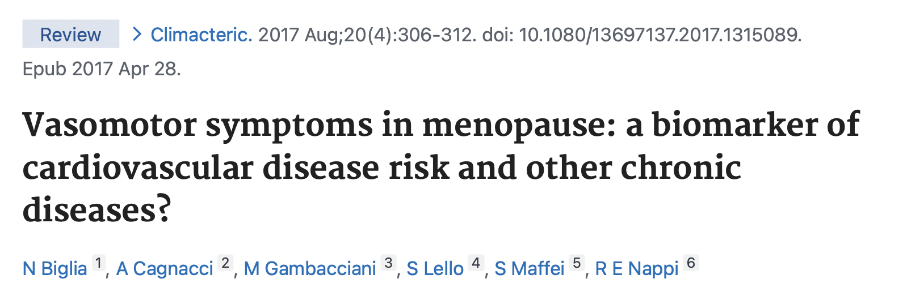
Menopausal Symptoms as markers of disease susceptibility
Sleep problems
Depressive symptoms
Memory dysfunction
Sexual function
QoL
Osteoporosis (bone turnover/BMD/fx rate)
CVD
Menopausal symptoms
Cortisol
Metabolic consequences
Notes:
Cortisol decreases osteoblastic cell replication.

Slide 50
Dottore, quali
rischi potrei
correre
con l’osteoporosi?
Come possiamo diagnosticarla? Quando devo fare la MOC?
Come posso prevenirla?
Devo assumere calcio e vitamina D?

Slide 51
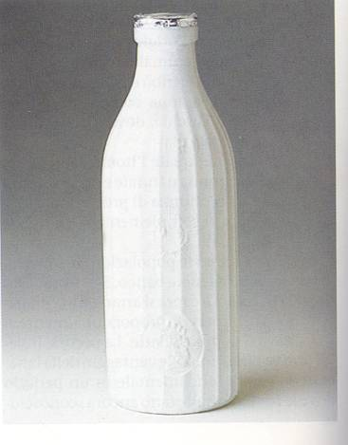
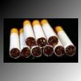
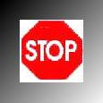
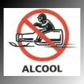
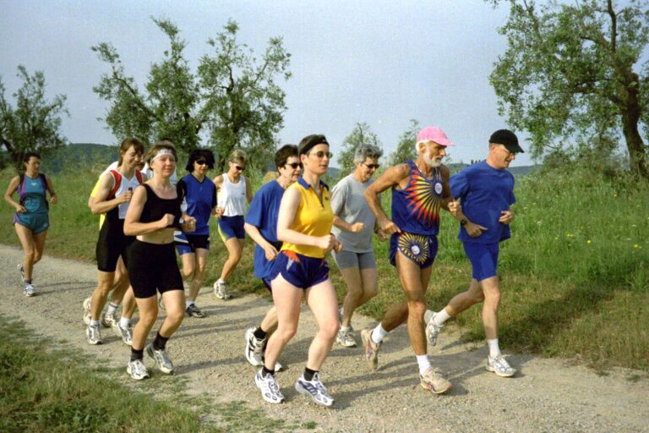
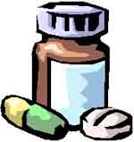
PREVENZIONE DELL’OSTEOPOROSI
La prevenzione deve essere attuata a tutte le età
Adeguato apporto di Ca e vit D
Astensione dal fumo
Evitare abuso alcool
Attività fisica
…nella donna in perimenopausa con VMS eventuale terapia ormonale (HRT)
Attività fisica comportanti
carico; prevenzione
nella perdita 1% annuale
della massa ossea.

Slide 52
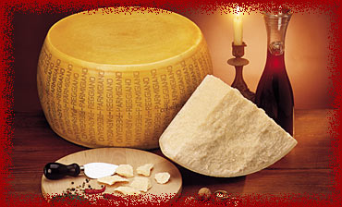
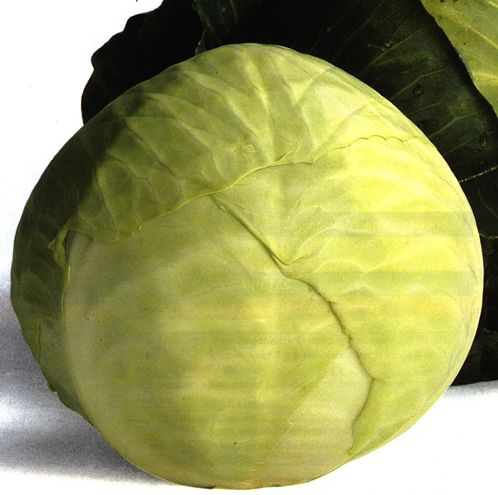
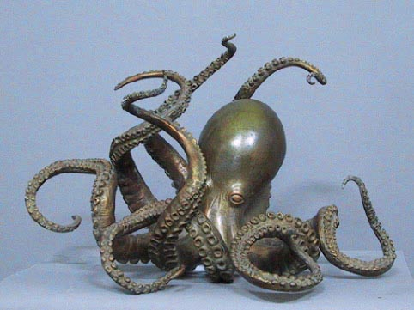
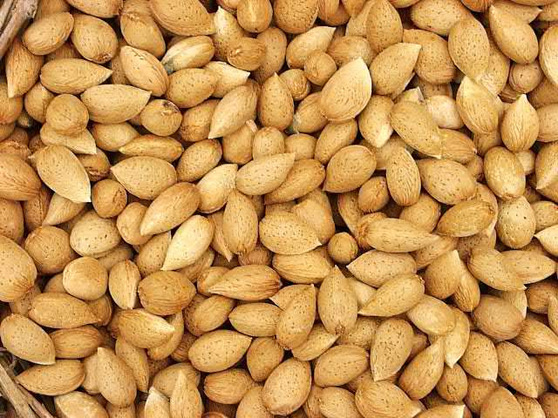
CIBI RICCHI IN CONTENUTO DI CALCIO
FORMAGGI (max parmigiano 1300 mg/100 g, pecorino: 1200 mg/100 g)
LATTE 120 mg/100 g
ORTAGGI (max cavolo 179 mg/100 g)
PESCE (max sarde 150 mg/100 g, polpo 144 mg/100g
FRUTTA SECCA
(mandorle 234 mg/100 g
Nocciole 250 mg/100 g)

Slide 53
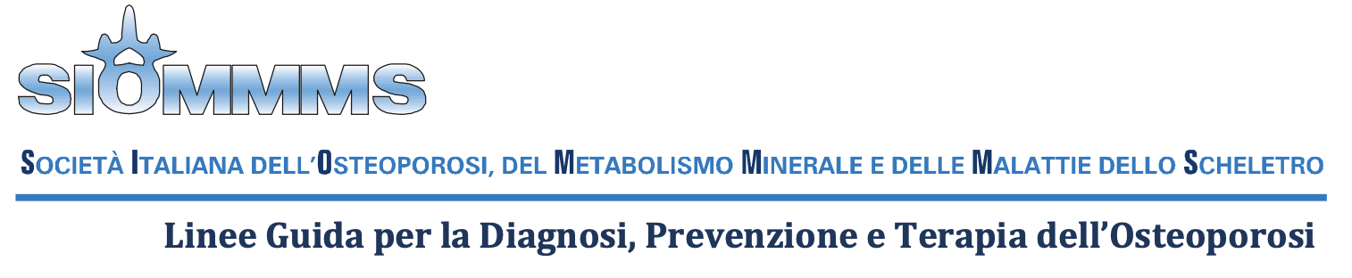
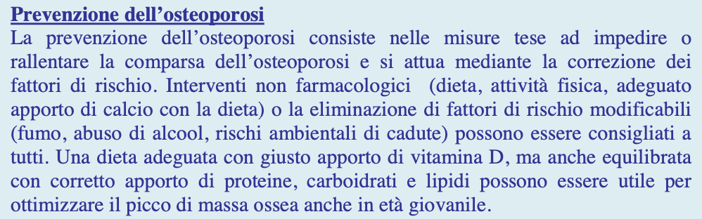
Osteoporosi: malattia «pediatrica» che si manifesta
nell’età adulta.

Slide 54
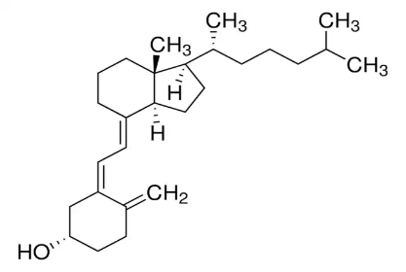
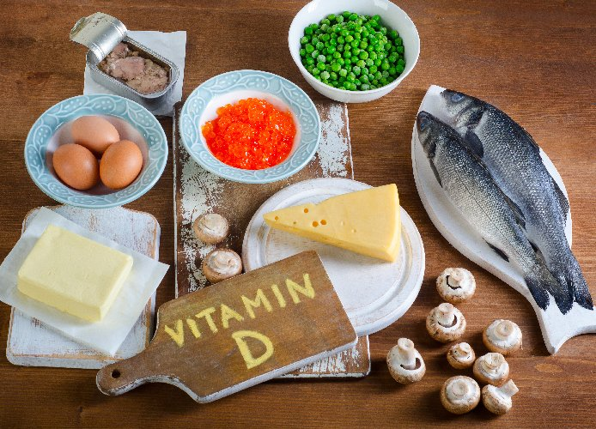
L'importante ruolo della vitamina D nella formazione delle ossa
La vitamina D è una vitamina liposolubile che viene sintetizzata dall'organismo a livello della cute, partendo dal colesterolo, per azione della luce solare nella regione dell' U. V; per azione di questi raggi avviene il passaggio dal colesterolo alla forma attiva, colecalciferolo, importante nel metabolismo del Ca.
Olio di fegato di merluzzo, aringhe, tonno, sgombro, salmone, uova, cereali integrali, frutta secca (mandorle, noci), funghi, fagioli e verdure a foglia verde.

Slide 55
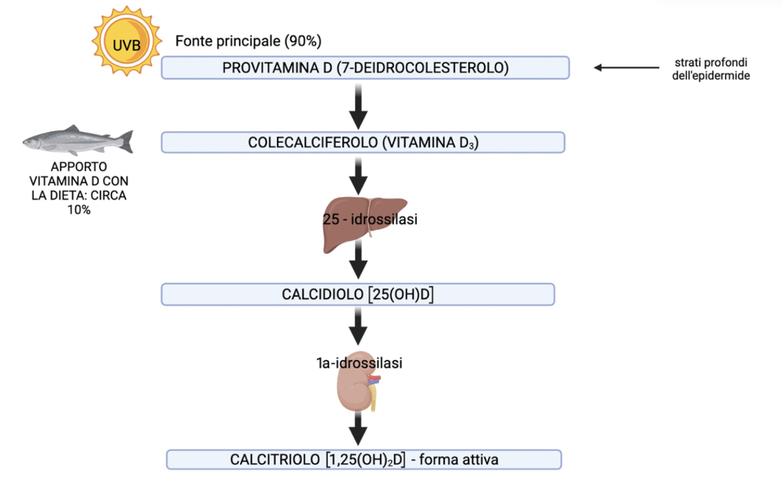
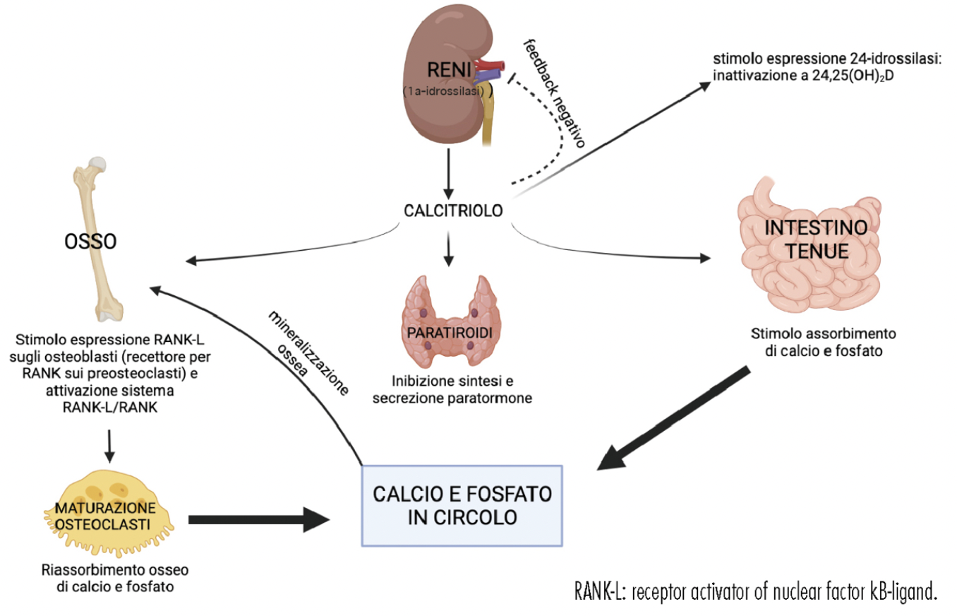
- Stimolo all’assorbimento di calcio e fosfato
nel tenue;
- Inibizione di sintesi e secrezione di (PTH);
- Attivazione sistema RANKL/RANK e conseguente osteoclastogenesi per induzione dell’espressione di RANKL sugli osteoblasti → regolazione dei livelli sierici di calcio e fosforo e la mineralizzazione ossea.
AZIONI NON CLASSICHE
- miglioramento sensibilità propriocettiva
- azione trofica sui muscoli antigravitazionali
MINOR TENDENZA ALLE CADUTE!

Slide 56
Popolazioni o condizioni a rischio di ipovitaminosi D
Anziani > 75 aa
Soggetti istituzionalizzati o scarsa esposizione solare
Obesità (sequestro vit.D)
Gravidanza/allattamento
Dieta vegana
Anoressia nervosa
IRC
Cancro (mammella/prostata/colon)
DM tipo 2
Malassorbimento intestinale e chirurgia bariatrica
Farmaci interferenti con assorbimento/metabolismo vitD (antiepilettici/GC/antivirali/antifungini)
Fibrosi cistica
Bertoldo et al, 2022

Slide 57
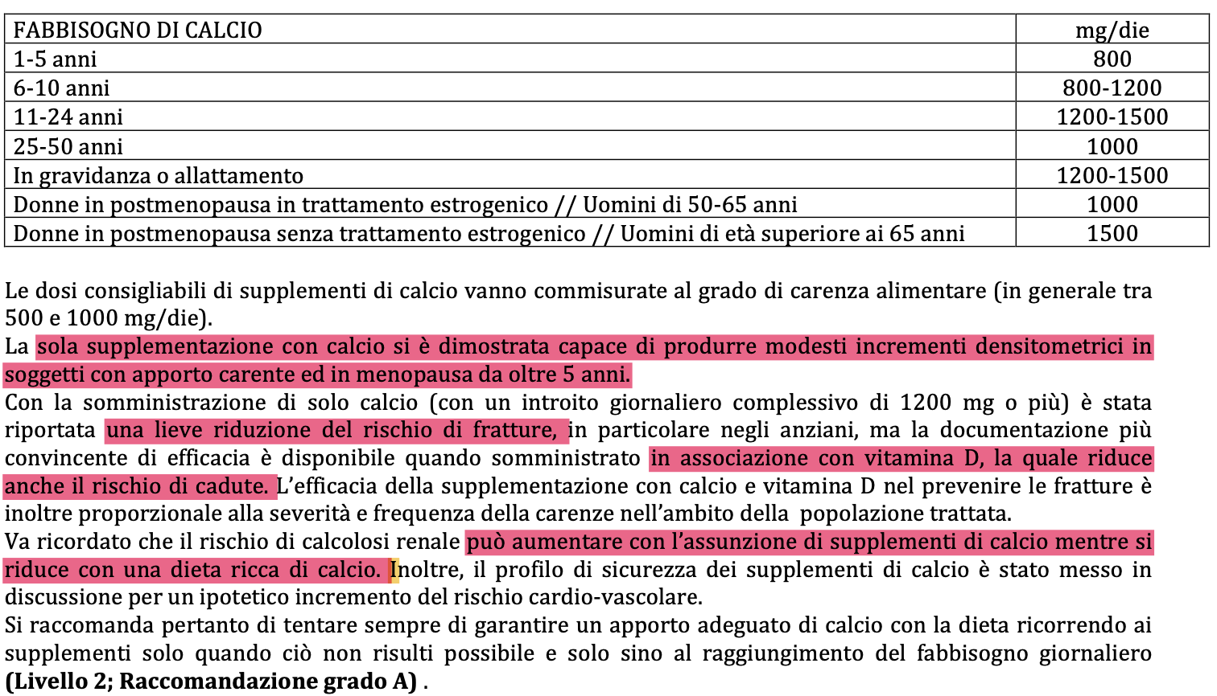
Notes:
1200 mg die di calcio + vitamina D 800 UI

Slide 58
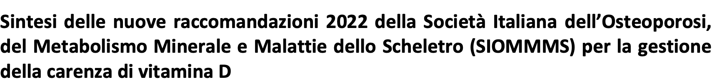



Slide 59



Slide 60

Livello di evidenza moderata

Slide 61


Slide 62

Vitamina K2
- Proprietà anti-osteoporotiche della catena laterale geranyl-geranyl.
- Mobilizza il calcio libero dall’endotelio vascolare attraverso una specifica
proteina (Matrix GLA Protein) e lo deposita nell’osso attraverso un vettore
costituito dall’osteocalcina carbossilata.
- Dimostrata capacità nel migliorare il BMD vertebrale e nella prevenzione
delle fx nelle pazienti osteoporotiche,
Huang ZB, 2015

Slide 63
MIGLIORAMENTO DEI FATTORI DI RISCHIO
Intervento
Effetto su:
Raccomandazione
Adeguato apporto di calcio e vitamina D
Picco e perdita di massa ossea
A
Adeguato apporto di calcio e vitamina D
Rischio di frattura
C
Astensione dal fumo
Perdita di massa ossea
C
Astensione dal fumo
Rischio di frattura
C
Evitare abuso alcolico
Perdita di massa ossea
D
Evitare abuso alcolico
Rischio di frattura
C
Esercizi con “carico”
Rischio di frattura
C

Slide 64
Dottore, quali
rischi potrei
correre
con l’osteoporosi?
Come possiamo diagnosticarla? Quando devo fare la MOC?
Come posso prevenirla?
Devo assumere calcio e vitamina D?
Mi sembra di ricordare che nell’ultima MOC avessi…un inizio di osteoporosi….
ma devo prendere
qualcosa?

Slide 65
Scopo del trattamento farmacologico è ridurre l’ incidenza di fratture attraverso la stabilizzazione/aumento dellà massa ossea, ottimizzando le capacità funzionali del pz, riducendo la frequenza delle cadute.
Esso va pertanto attivato in presenza di fattori di rischio che, interagendo con il BMD, aumentino la probabilità di fratture.

Slide 66
Chi trattare?
Differenza tra soglia diagnostica e soglia terapeutica

Slide 67
L’ OMS ha stabilito i livelli di BMD per definire un soggetto osteoporotico ( T-score < -2.5).
Nella pratica clinica questo criterio diagnostico è diventato la soglia di intervento terapeutico.
Sebbene la BMD rappresenti un importante determinante della resistenza scheletrica essa oggi può essere definita come solo uno dei fattori di rischio per frattura.
Per una corretta identificazione dei soggetti a rischio di frattura è necessaria valutare una serie di fattori di rischio indipendenti dalla BMD.
Questi saranno i soggetti da trattare (soglia di intervento).

Slide 68
Valutazione del rischio fratturativo
FX
BMI
Pregressa frattura/familiarità per fratture
Corticosteroidi
BMD
Cadute
Menopausa precoce/tabagismo/AR

Slide 69
Algoritmo per la stima del rischio di frattura di femore a 10 anni
0.33 x (età in anni) - 4.31 x (T-score femore) - 0.25 x (BMI) - 20.7
- Se fumo più di 10 sig/die → + 21
- Storia familiare per fx femore → + 102
- Presenza di AR → +46
- Pregressa fx op al polso → + 33
- Menopausa prima dei 46 aa → + 7
< 5 Rischio accettabile
5-10 Rischio intermedio
> 10: rischio fratturativo inaccettabile

Slide 70



Slide 71



Slide 72
Osteoporosis treatments
Effective therapies are widely available and can reduce vertebral, hip, and other fractures by 30% to 65%.

Slide 73
PHYSICIAN'S GUIDE TO PREVENTION AND TREATMENT OF OSTEOPOROSIS
Prevention of Osteoporosis
“…ERT remains the treatment of choice in women”
Treatment of Osteoporosis
“…Estrogen is first-line therapy for osteoporosis, although combination therapy with byphophonate should be considered early if the patient is already receiving ERT or if osteoporosis is severe”
Developed by the National Osteoporosis Foundation

Slide 74


ESTROGEN AND ALENDRONATE

Slide 75
HT and the Reduction of Fracture
Results of the Women’s Health Initiative (WHI)
10%
0%
-10%
-20%
-23%
(0,69-0,86)
-30%
-34%
(0,44-0,98)
-34%
(0,45-0,98)
-40%
-50%
Fracture Reduction
Total
* Fracture Reduction
Lumber Spine
Fracture Reduction
Hip
-60%
Writing Group for the Women’s Health Initiative Investigators. JAMA. 2002;288:321-33.
* Robbins et al. JBMR. 2003:
Notes:
The differential effects of chronic and intermittent exposure to parathryoid hormone are well-known. Chronic or continuous exposure to parathyroid hormone leads to bone resorption and hypercalcemia whereas intermittent exposure stimulates bone formation.
Sprague-Dawley rats were exposed to human parathyroid hormone (1-34) [hPTH(1-34)] under the following conditions: control (vehicle injection), daily subcutaneous injection, or intermittent via infusion for 1 hour per day, 2 hours per day, or continuously.
Subcutaneous and 1 h/day infusion of hPTH(1-34) increased mineral apposition and bone formation rates, as indicated by the significant effect on osteoblast perimeter, with no increase in osteoclast perimeter.
Dobnig H and Turner RT. The effects of programmed administration of human parathyroid hormone fragment (1-34) on bone histomorphometry and serum chemistry in rats. Endocrinology 1997;138:4607-4612.

Slide 76


Slide 77




Slide 78
Post-WHI (2002)
Risks
Venous thromboembolism
Breast Cancer
Benefits
Menopausal symptoms
Osteoporosis
CVD
Genitourinary Atrophy
Gall Bladder disease
Response to Women’s Health Initiative Study Results by ACOG, August 2002

Slide 79
Long term effects of HRT
Osteoporosis
Systematic review and meta-analysis
27 studies with 33,426 participants and 2516 fracture cases, a significant reduction with HRT for:
Total fx: RR 0.74 (0.69-0.80) → - 26%
Hip fx: RR 0.72 (0.53-0.98) → - 28%
Vertebral fx: RR 0.63 (0.44 – 0.91) → - 37%
Zhu, 2016

Slide 80

Notes:
La TOS a dosaggi standard è efficace nel controllare il turnover metabolico dell’osso e prevenire la perdita di massa ossea correlata alla menopausa, riducendo l’incidenza di tutte le fratture osteoporotiche, incluse le fratture vertebrali e femorali
Dosaggi inferiori al dosaggio standard sono capaci di equilibrare il turnover metabolico dell’osso, riducendo il riassorbimento e prevenendo la perdita di massa ossea. Tuttavia, per le basse dosi non sono disponibili dati sulla prevenzione delle fratture. La TOS è indicata per la prevenzione dell’osteoporosi nelle pazienti con menopausa precoce e nelle donne in postmenopausa tra i 50 e i 60 anni con rischio di frattura. La decisione di protrarre la TOS oltre i 60 anni di età, per la sola prevenzione delle fratture osteoporotiche, deve tener conto dei possibili effetti a lungo termine dei vari tipi e dei vari dosaggi della TOS in confronto ad altre terapie comprovate. Soltanto la TOS si è dimostrata capace di prevenire le fratture nelle donne non francamente osteoporotiche. Nella donna con più di 60 anni non è raccomandato iniziare la TOS con il solo scopo di prevenire le fratture da osteoporosi.
80

Slide 81

Notes:
81

Slide 82

Notes:
82

Slide 83
Se ai disturbi soggettivi si aggiunge anche la necessità di proteggere l’osso (per il rilievo di un’ osteopenia o un’ iniziale osteoporosi o per la presenza di fattori di rischio) l’ HRT è di prima scelta (in donne prive di controindicazioni a tale terapia) in alternativa agli altri farmaci che possono essere tenuti di scorta per l’ età avanzata.

Slide 84

Women at low risk of fracture:
- Optimize calcium and vitamin D status
- Bone friendly lifestyle
Women at high risk of fracture:
- Optimize calcium and vitamin D status
- Bone friendly lifestyle
- Start the most appropriate antiresorptive therapy
Women at very high risk of fracture:
- Optimize calcium and vitamin D status
- Bone friendly lifestyle
- Consider appropriate anabolic treatment for 12-24 months followed by
antiresorptive therapy

Slide 85
Trattamento osteoporosi
FARMACI ANTIRIASSORBITIVI
Aminobifosfonati
- Alendronato
- Risedronato
- Ibandronato
- Zoledronato
Denosumab
FARMACI ANABOLIZZANTI
- Teriparatide
- Abaloparatide
ANABOLIZZANTE- ANTIRIASSORBITIVO
ROMOSOZUMAB
Notes:
Clodronato 100 mg 1 fl im a settimana
Ibandronato 150 mg 1 cpr mese
Alendronato/Risedronato 70/35 mg 1 cpr a settimana
Zoledronato 5 mg ev/anno.

Slide 86
Trattamento osteoporosi
Aminobifosfonati
Composti con struttura analoga al pirofosfato inorganico attivi nelle aree di rimodellamento osseo la cui azione consiste nell’ inibizione del riassorbimento osseo mediante l’ inattivazione dell’ osteoclasta per induzione della apoptosi (morte cellulare programmata).
Aumento BMD vertebrale tra 6-10% in 3 anni.
Durata terapia: 3-5 anni.
Denosumab
Ab monoclonale umanizzato anti-RANKL → blocco attivazione pro-osteoclasti in osteoclasta attivato.
60 mg sc/6 mesi
Azione uniforme su tutte le strutture scheletriche indipendentemente dal turnover con effetto anche su osso corticale
- Teriparatide
(frammento 1-34 PTH)
- Abaloparatide
Azione anabolizzante su osteoblasta.
Aumento BMD vertebrale 9.7% dopo 18 mesi.
Terapia riservata a pazienti a più alto rischio (3 fx pregresse o non responsivi ad antiriassorbitivi).
ANABOLIZZANTE- ANTIRIASSORBITIVO
- ROMOSOZUMAB
Ab monoclonale anti-sclerostina (riduce attività osteoblasti/stimola attività osteoclasti)

Slide 87
Differenze
ANTIRIASSORBITIVA
Agisce sugli osteoclasti
Riduce il turnover osseo
Aumenta la BMD
Riduce il R di fx
Riduce la porosità corticale
ANABOLIZZANTE
Agisce sugli osteoblasti
Incrementa la formazione ossea
Aumenta la BMD
Riduce il R di fx
Aumenta lo spessore della corticale, migliora la geometria ossea e la struttura trabecolare.

Slide 88
Principali studi clinici
FIT 1 & 2 (Fracture Intervention Trial)
VERT (Vertebral Efficacy with Risedronate Therapy) Nord America & Europa
MOBILE (Monthly Oral iBandronate In LadiEs)
MORE (Multiple Outcomes of Raloxifene Evaluation)
SOTI ( Spinal Osteoporosis Therapeutic Intervention study)
TROPOS (TReatment Of Peripheral Osteoporosis Study)

Slide 89

DENOSUMAB
- 40% fx femore
- 67% fx vertebrali

Slide 90
Farmaco | Dose | Costo annuo (euro)
Alendronato | 70 mg/sett | 313
Risedronato | 35 mg/sett | 470
Ibandronato | 150 mg /mese | 521
HRT | 0.625 ECE x 28 gg+MAP 10 mg x 12 gg | 180
Raloxifene | 60 mg die | 448
Teriparatide | 20 mcg die | 7395

Slide 91
DONNE CONSAPEVOLI DEL RISCHIO DI OSTEOPOROSI
PRIMA DELLA DIAGNOSI
France
48%
Germany
23%
Italy
19%
Spain
42%
UK
8%
0
10
20
30
40
50
in Italia la percezione del rischio
di osteoporosi è piuttosto bassa
(%)

Slide 92

Percezione del rischio
Il 93% delle donne osteoporotiche conosce le insidie dell’osteoporosi
Tuttavia, l’80% non crede di
essere personalmente a rischio
Source: IOF 2000 International Survey

Slide 93
RAPPORTO MEDICO-PAZIENTE
POCHE DONNE IN POST-MENOPAUSA AFFRONTANO
IL PROBLEMA DELL’OSTEOPOROSI CON IL MEDICO
18% No
31% Si
82% Si
69% No
DONNE
OSTEOPOROTICHE
DONNE
IN SALUTE

Slide 94
Aderenza terapeutica e prevenzione fx
I pazienti che assumono il 50% o meno di un bifosfonato orale hanno quasi lo stesso rischio di fx di coloro i quali non assumono alcun farmaco
Solo il 40% dei pazienti assume il trattamento per più di 1 anno e dopo 2 anni solo il 20% dei pazienti assume ancora i farmaci
Cause: istruzioni di somministrazione complicate, costo, incomprensione delle conseguenze della non aderenza, natura asintomatica della malattia, timore degli effetti collaterali
Siris 2006, Rabenda 2008, Lewiecki 2010, Adler 2016

Slide 95


broncopneumopatia cronica ostruttiva, malattia infiammatoria cronica intestinale, AIDS, m. di parkinson, sclerosi multipla, grave disabilità motoria)

Slide 96
Ambulatorio Menopausa
04/2021 – 08/2024: 40 mesi
Periodo di attività dell’ambulatorio della menopausa 04/2021 – 08/2024: 40 mesi
– Pazienti afferite all’ambulatorio: 887
– Pazienti avviate al percorso di cure: 258 (29%; età media 54)
– MOC prescritte: 34 (15%)
– Disturbi osteoarticolari: 24/258 (10%)
www.asst-lariana.it → Ospedale S.Anna → Attività e Strutture → Ostetricia e Ginecologia
→ Documenti.

Slide 97


Slide 98



GRAZIE!
Notes:
98

